Slide 1


( Tiết 2)

Slide 2
KHỞI ĐỘNG
34 + 5 =
44 + 5 =
20 + 8 =
56 + 1 =
40 + 5 =
40 + 8 =

Slide 3
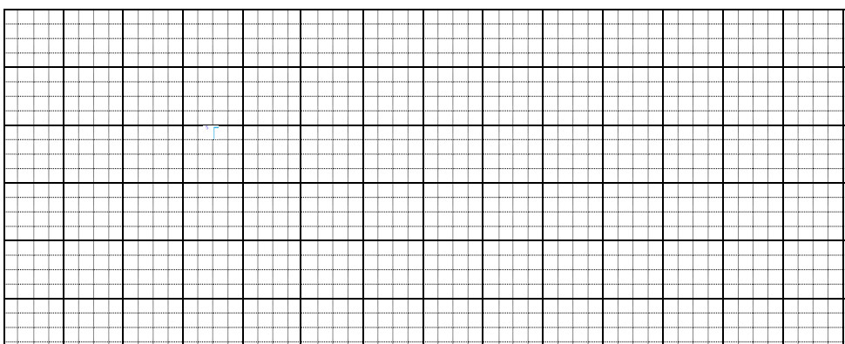
Bài 1: Đặt tính rồi tính.
42 + 4
73 + 6
34 + 5
1.
42
73
34
+
+
+
4
6
5
4
6
7
9
3
9

Slide 4

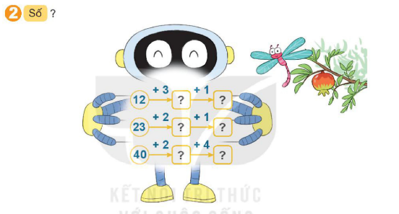
15
16
25
26
42
46

Slide 5
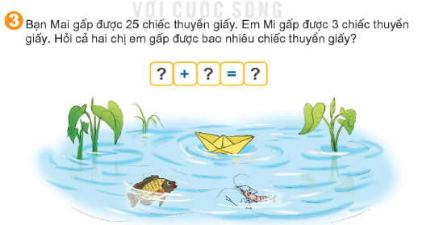
25
3
28

Slide 6
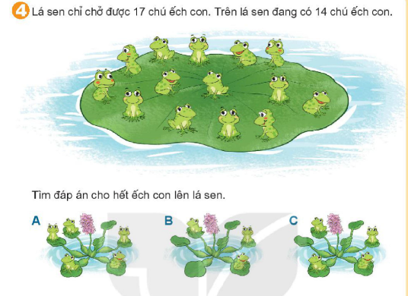
B

Slide 7
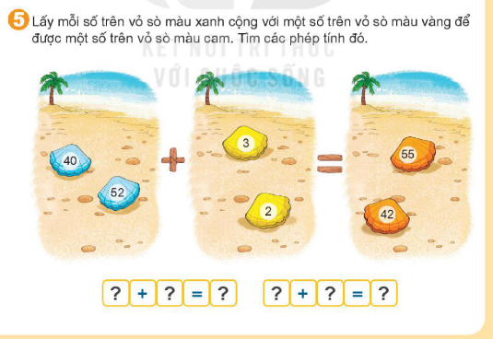
40
2
42
52
3
55

Slide 8

(
KẾT NỐI VÀ VẬN DỤNG

Slide 9
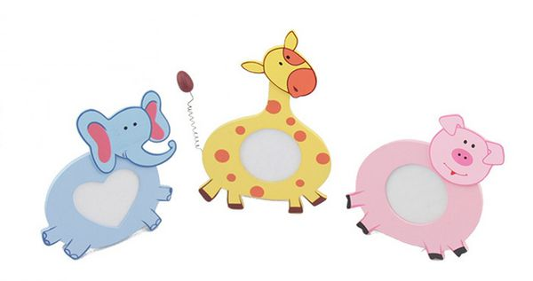

GIẢI LAO

